Slide 1
Ingestão de dados
Relatório - Atividade 5
Lucas Bonilha
Tiago Galinari
Evander Siqueira
Thiago Pereira

Slide 2
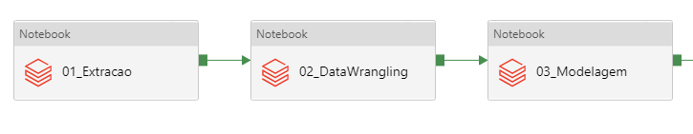
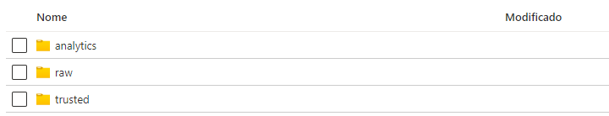
1 Camada de Dados
Com os notebooks de extração, data wrangling e modelagem criamos um pipeline para carregar todos os dados para as camadas raw, trusted e analytics.
Esse processo foi orquestrado por meio do Azure Data Factory. Assim, cada notebook gera uma camada e salva no Azure Blob Storage.

Slide 3
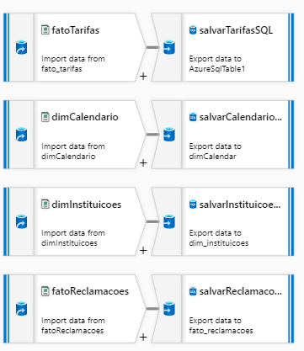
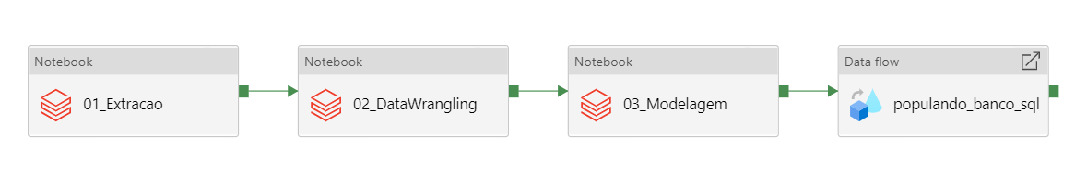
2 Banco SQL
Ainda no Data Factory, populamos o banco tarefa4 no Azure SQL com um dataflow.
Assim, em uma ordem:
Extraímos os dados da API - raw
Fazemos uma limpeza e tratamento desses dados - trusted
Modelamos com o SQL - analytics
E populamos o banco com os dados da Analytics

Slide 4
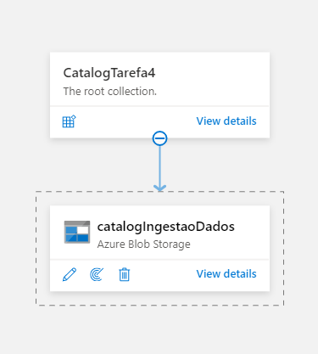
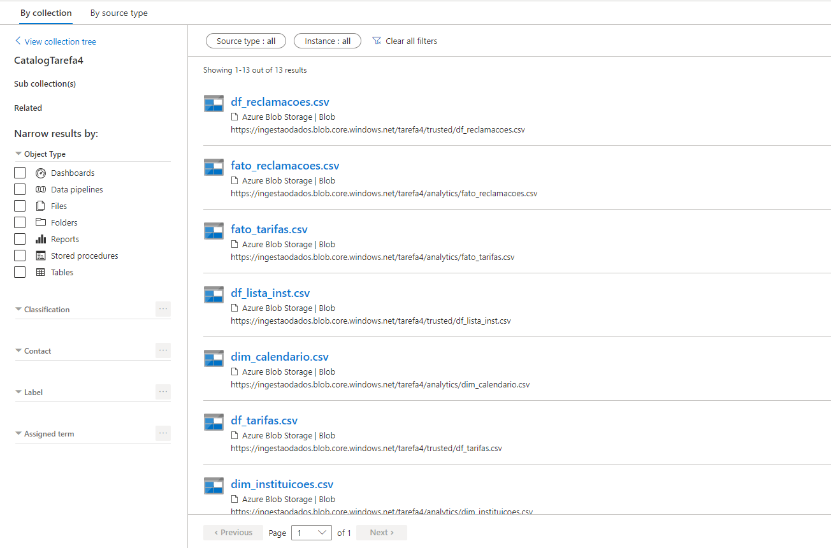
3 Catálogo
Para catalogar, utilizamos o Microsoft Azure Purview. Nele, mapeamos o blob storage que salvamos as camadas trusted e analytics.

Slide 5
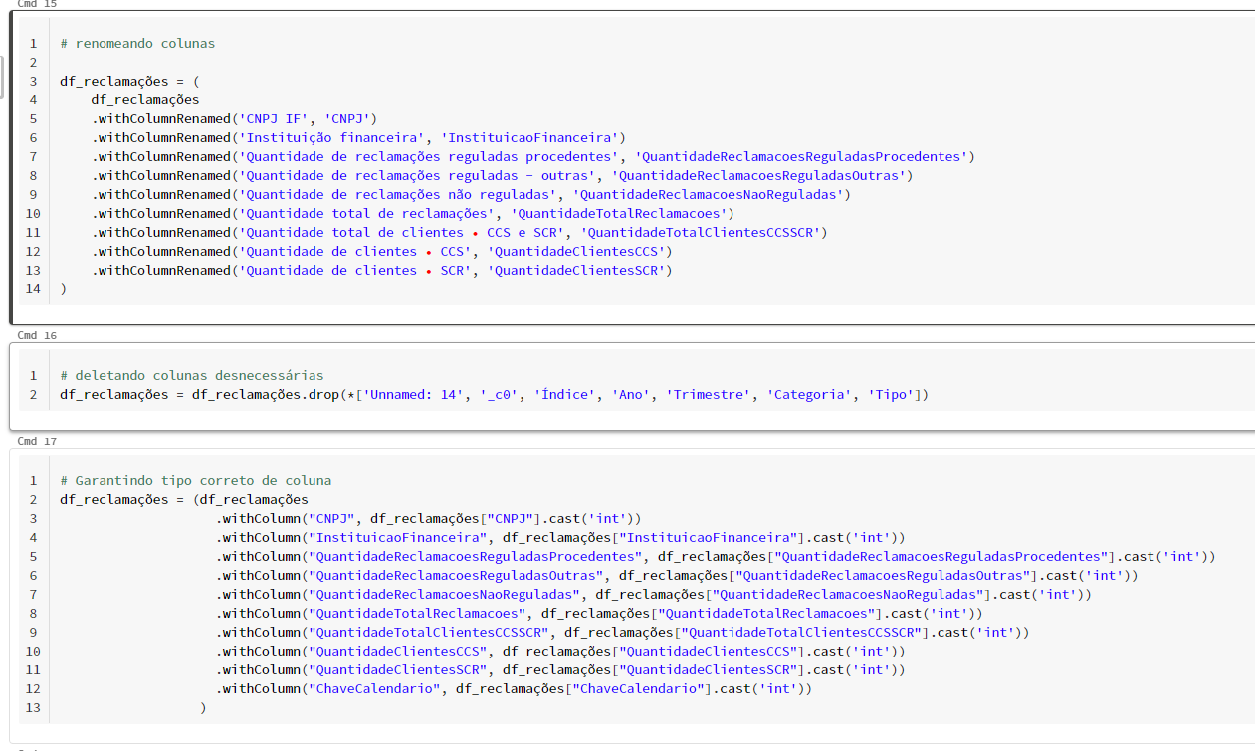
4 Novo código em PySpark
Refizemos o código de modelagem e tratamento dos dados, agora utilizando o PySpark no lugar do Python puro.

Slide 6
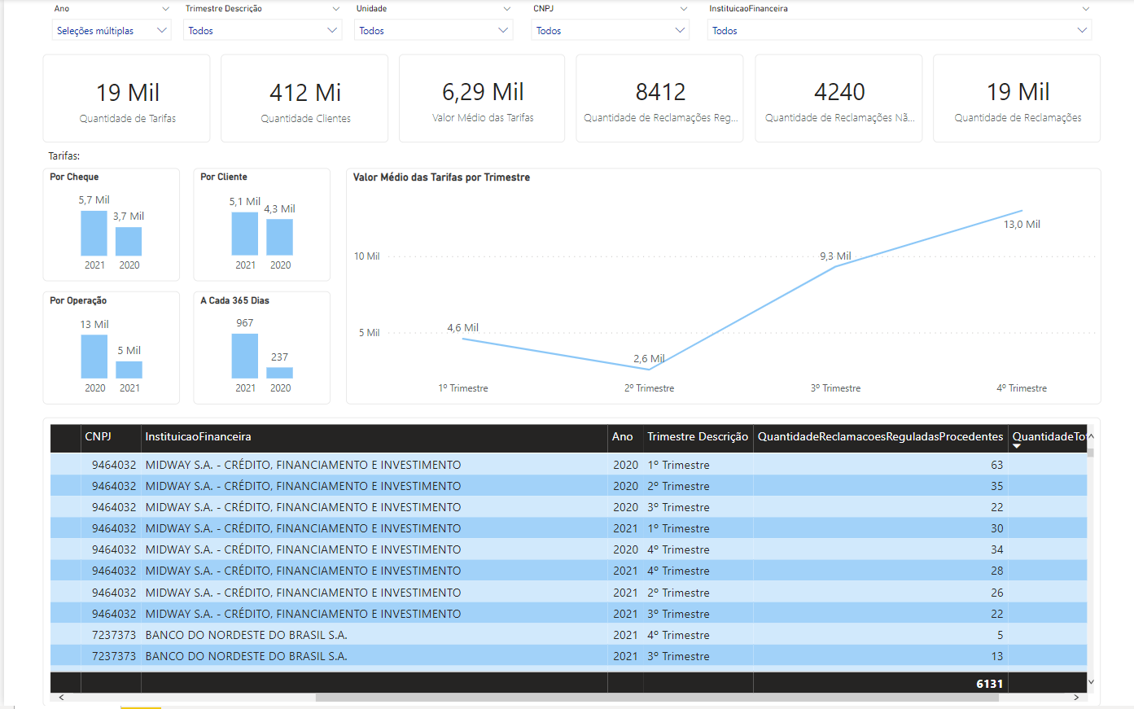
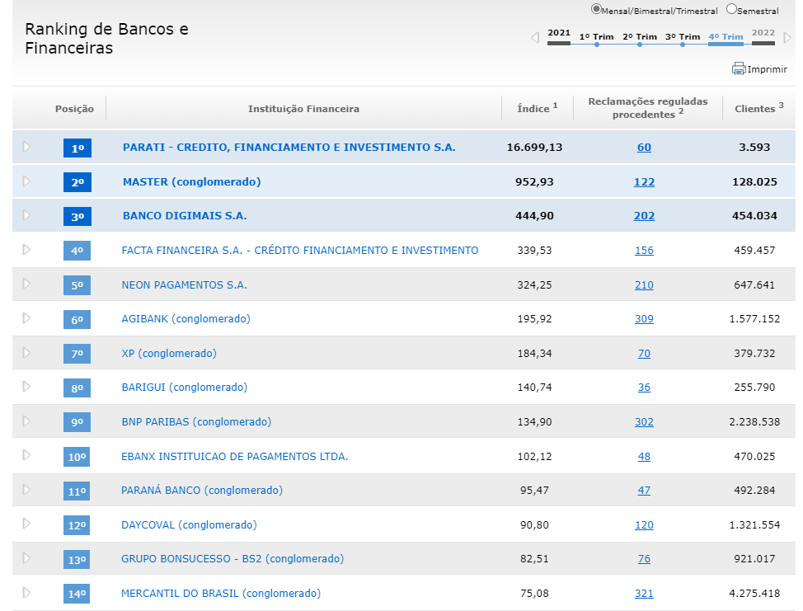
5 Revisão do Dashboard
Revisamos também o Dashboard para o novo modelo, e com os números revisados. Agora, estão batendo com o BCB
Ranking de Reclamações (bcb.gov.br)

Slide 7
Obrigado!

